Slide 1
DISCIPLESHIP
DISCIPULADO
FORMATION DE DISCIPLES

Slide 2
La mission de l’Église du Nazaréen est de faire des disciples à l’image de Christ dans les nations.

Slide 3
¹⁹ « Allez, faites de toutes les nations des disciples, les baptisant au nom du Père, du Fils et du Saint Esprit, ²⁰ et enseignez-leur à observer tout ce que je vous ai prescrit. » Matthieu 28:19-20

Slide 4
Formation de disciples est un processus intentionnel relationnel systématique d'aider quelqu'un pour devenir à l’image de Christ: la maturation de leur foi, formé et mobilisé pour une durée de vie de servir le Christ et de faire des disciples.
Notes:
Discipleship is the process of helping a baby Christian grow into a mature believer. We talk a lot about evangelism, but without discipleship, evangelism is worthless. Discipleship doesn’t just happen automatically just by someone coming to church. If the new baby Christian is not nurtured, he or she will die. We have to have an attitude, and a plan, and action to carry this out to fulfillment. Discipleship doesn’t just happen automatically is

Slide 5
Caractéristiques des disciples
Aime Dieu et aime les autres.
Est ce un élève attentif aux Écritures?
Actif et zélé dans leur témoignage pour Dieu.
A un amour pour l’adoration et la prière
Participe conformément aux cultes
C’est un heureux contributeur

Slide 6
Caractéristiques des disciples
Il a une solide connaissance en théologies et vérités fondamentales de base
Actif dans le leadership des ministères de l'église.
Décide de se tenir contre le blasphème et impiété
Fait disciples semblables à Christ.
_______________________________

Slide 7
Qu'est-ce qu'un faiseur de disciple?
I. Un faiseur de disciple est d'abord un disciple de Jésus.
II. Un faiseur de disciple développe de solides relations avec quelques-uns.
Prendre l'initiative de construire la relation.
Cherche des manières pour démontrer l'AMOUR.
Mettez Jésus dans le centre de votre relation.
Soyez patient et persévérer.
Passez du temps avec eux à l'extérieur de la formation de disciples formelle.
Présentez-les à d'autres relations chrétiennes saines.
Notes:
Expectation should be set for multiplication of discipleship.

Slide 8
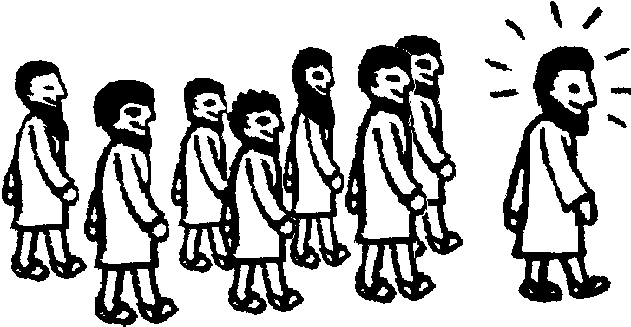
Faiseur de disciple
III. Le but d'un faiseur de disciple est de reproduire la vie de Jésus dans d'autres.
Enseigne (mots) et modèle (la vie)
Motiver et Reconforter
Avertir et Confronter
Pardonner et Restaurer
Confiance et Envoyer
Notes:
Expectation should be set for multiplication of discipleship.

Slide 9
Jesús comme faiseur de disciples
Instruction
Démonstration
Expérience
4. Evaluation
Engagement
Nous devons être déterminés à une Personne.
2. Nous devons être engagé dans un Processus.
3. Nous devons être engagés à un But.

Slide 10
Méthodes de disciple
Famille
Un-à-un mentorat
Petits groupes
École du Dimanche
Ministère de groupes (hommes, mariage, etc.)
Face á Face
A Distance
Court terme (mois)
Long terme (années)
Notes:
Expectation should be set for multiplication of discipleship.

Slide 11
Processus de disciple - Graphique de la croissance spirituel
Totalement éloigné de Dieu (Dieu?)
Athée (je sais il n'y a pas de Dieu!)
Chercheur (Je cherche Dieu)
Engagement à l'éthique (vie propre)
Expérience du salut
Découverte de la fraternité chrétienne et de la communauté
La croissance de la vérité et de la compréhension de la foi
Change vision du monde et l’objectif de la vie
Change relations avec d’autres
Sensibilité à l'Esprit Saint
Sanctification. Et la Croissance

Slide 12
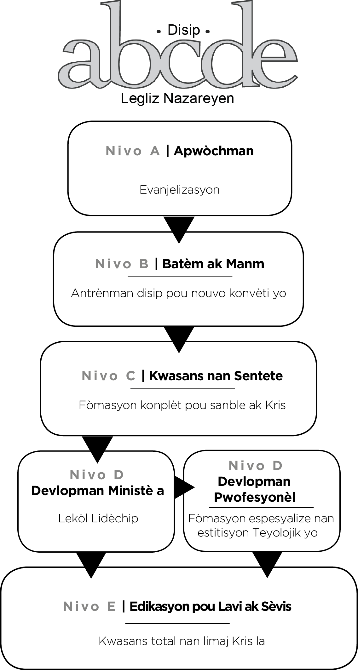

Slide 15
Objetivos específicos de cada nivel del Discipulado ABCDE
Évangélisme
Conversion
NIVEAU A
Rencontre Jésus
Engagement au Christ
Engage-ment de l'Eglise Universelle
Relation avec le Christ
Apprendre disciplines spirituelles
Baptême
NIVEAU
B1
Grandir dans l'amour de Dieu
Grandir dans l'amour d'autrui
Engagement de l'Eglise du Nazaréen
MEMBRE
NIVEAU
B2

Slide 16
Objetivos específicos de cada nivel del Discipulado ABCDE
Sanctifi-cation entiére
Attachée à la Mission
Engagement à servir et ministre
Connaître Dieu saint
NIVEAU C
Découvrir Vos dons et l'appel
Formation pour le ministère
Engage-ment de service
Leadership
NIVEAU D
Grandir en tant que croyant et leader
Croissance holistique à l'image du Christ
Vie de croissance spirituelle et service / Ministère professionnel
Service
NIVEAU E

Slide 17
Résultats
Méthodes
DIEU
Familles fortes
Camaraderie
Service / Missions
Évangélisation
Intendance
Adoration
Compassion
Vocation
École du dimanche
Petits groupes
Littérature chrétienne
Étude de la Bible privée
Formation pour le leadership
Ministères pour les enfants, de la jeunesse, adultes, femmes, hommes, etc ...
Enseignement de disciple
AUTRES

Slide 18
Disciple Matériels

Slide 19
Jesús nous a appelé pour être ses disciples, et faire des disciples
Qui vous a enseigné?
. Qui avez-vous enseigné?

Slide 20
Monte Cyr – mcyr@mesoamericaregion.org

